Slide 1


Desarrollo en C# Plataforma NET

Slide 2
Introduccion a la Programacion
Modulo I

Slide 3
Tipos compuestos Funciones Archivos
3

Slide 4
Contenido del Capitulo
Tipo Array
Lectura y escritura de archivos
Enumeraciones
Funciones y el metodo Main
Arreglos dinamicos de tipos variables (List<T>)

Slide 5
Arrays
Es una estructura de datos que cumple con…
Una cantidad fija de elementos del mismo tipo
Acceso R/W en tiempo constante → O(1)
Los elementos se acceden mediante índices
Define un nuevo tipo de datos, cuyo tipo base es el del elemento (array de…)
Puede usarse en cualquier lugar donde se permite un tipo (campos, variables, parámetros…)
Pueden ser de una o varias dimensiones → rango del array (Rank)

Slide 6
Declaracion e instanciacion
Para un “vector” o array unidimensional
tipo[] nombre_vector ;
nombre_vector = new tipo[dim];
Para una “matriz” o array bi-dimensional
tipo[,] nombre_matriz ;
nombre_matriz = new tipo[dim0, dim1];
Una vez declarado el rango (dimensiones) y tamaño del arreglo, no se pueden modificar
nombre_matriz siempre tendrá 2 dimensiones y un tamaño de (dim0*dim1) elementos

Slide 7
Inicializadores
Podemos usar inicializadores para instanciar un array y al mismo tiempo darle forma:
int[] x = new int[] { 1, 2, 3, 4 } ;
Podemos abreviar
int[] x = { 1, 2, 3, 4 } ;
Y podemos hacer que el compilador infiera:
var x = new [] { 1, 2, 3, 4 } ;
Cuando se usa inferencia, hay que tener cuidado que el compilador pueda determinar el tipo base

Slide 8
Manipulacion de un array
int[] pares = new int[10] ;
Para recorrerlo → la sentencia for es la mas utilizada
Correcto:
Console.WriteLine( pares[4] ); // por qué??
pares[9] = 18; // escribir en el array
for (int i=0; i < 10; i++) pares[i] = i*2;
Incorrecto:
pares[10] = 20 ;
ReDim(pares, 20) ;
Correcto pero no hace lo que uno espera
int[] impares = { 1,3,5,7,9,11,13,15,17,19 };
pares = impares ;

Slide 9
La Sentencia foreach
foreach ( <tipo> ident in col_var )
sentencias ;
Una forma elegante de recorrer colecciones de elementos
Normalmente de tamaño desconocido
Pero también sirve para arreglos ( [] [,] [][] )
Caracteristicas de ident
En cada ciclo contiene el siguiente elemento
Es de sólo lectura
Puede ser declarado con var
Notes:
Tambien podemos recorrer un array con for (que diferencias existen?)

Slide 10
La clase System.Array
Métodos de instancia (necesito una variable)
Length, GetLength(dim), LongLength, GetLongLength(dim)
GetValue(…), SetValue(…)
Rank
CopyTo() → sólo vectores
Métodos de clase (Array.xxx)
Copy( Array, Array, len ) // ok > 1 dim
Sort( Array, … ) → sólo vectores
BinarySearch( Array, … valor ) → sólo vectores ordenados

Slide 11
Split y Join
Split permite crear un array a partir de los elementos de una cadena
arr = “a , b , c , d”.Split(‘,’) // {“a ”, “ b ”, “ c ”, “ d”}
Tengo que pasar uno o mas posibles separadores
Puedo eliminar elementos vacios
Join permite armar una cadena a partir de elementos que existen en un array
String.Join(‘|’, arr) → “a | b | c | d”
Tengo que pasar un separador
Conserva los espacios originales que puede tener cada elemento

Slide 12
Problema #1
Calcular el factorial de un numero entero n
Notes:
Introducir una validacion para valores mayores que cero
Usar bigint para extender el rango de valores permitidos

Slide 13
Funciones - Definicion
Secuencia de instrucciones que realizan una tarea
Muy amplia…ya que…
A veces la tarea es muy compleja
No debería tener multiples responsabilidades
No debería producir efectos colaterales

Slide 14
Funciones – Para que existen?
Código muy largo, spaghetti
Subrutinas. Librerias
Logica y datos acordes al problema
Comportamiento, modelo de dominio

Slide 15
Sintaxis – Declaracion
<ret_type> Nombre(par1, par2 ... parN)
{
sentencias ;
}
parX :: <par_type> nombre
Los parX son opcionales, pero no los paréntesis!
Siempre debe tener un ret_type
Firma del método → no puede repetirse
Se invoca con un argX por cada parX del mismo tipo o convertible

Slide 16
Funciones – Mas reglas
ret_type puede ser cualquier tipo de datos de .net o definido por el usuario
En este caso, se debe asegurar la salida del método con una sentencia
return XX ;
donde XX es tipo ret_type o convertible implicitamente
Si el método no retorna ningún valor, se reemplaza ret_type por void
En ese caso return es opcional, aunque puede colocarse, pero sin valor de retorno
return ;

Slide 17
Sintaxis - Invocacion
ret_type result = Nombre(arg1, arg2 ... argN) ;
Nombre() ; // si no necesita argumentos
Siempre debemos usar paréntesis!
Debemos escribir todos los parametros
El resultado del método se puede descartar
Es decir que no es obligatorio que el método participe de una expresion
Los métodos pueden llamarse a si mismos (recursivos, como el factorial)
Existen otros aspectos que no veremos
Parametros opcionales (default)
Parametros con nombre

Slide 18
Funciones – Variables locales
En C# una funcion además establece un alcance para las variables definidas
Dichas variables se denominan “locales” al método o funcion
Se ubican en un área especial llamada STACK
Como se recupera la memoria cuando la variable desaparece?
ValueType → GC no interviene
Reference Type → la memoria referenciada queda “huérfana”→ GC se encarga de recuperar

Slide 19
Recuperacion de memoria
void Metodo()
int i = 10;
string s = “Hola”;
// ANTES
}
// DESPUES
ANTES
DESPUES

Slide 20
Paso de Argumentos
En C#, los argumentos se pasan siempre por valor
Esto implica que un método no puede modificar el contenido original del argumento
Para todos los efectos los parámetros son variables locales al método (pueden usarse como tales)
Ej: pasar un int a un método, e intentar modificar el valor original

Slide 21
Parametros por Referencia
Hay dos maneras de declarar parámetros por referencia: out y ref
Si un parámetro se declara out
El argumento deberá ser una variable del mismo tipo
Debera pasarse anteponiendo out
El método tiene la obligación de colocar un valor antes de terminar
Si un parámetro se declara ref
El argumento deberá ser una variable inicializada del mismo tipo
Debera pasarse anteponiendo ref
Ejemplos: las funciones TryParse

Slide 22
Funciones – Resumen
Codigo que se agrupa para un objetivo comun:
Transformar los argumentos en un resultado
Tanto la funcion como los parametros tienen un tipo
void equivale a no retornar nada (solo valido en declaracion de funciones)
return es obligatorio solamente si el tipo devuelto no es void
Dentro de la funcion se comparten
Los parametros/argumentos
Las variables locales (según su alcance)
Idealmente, un unico objetivo o responsabilidad
En .net, los argumentos se pasan por valor (se crea una copia)

Slide 23
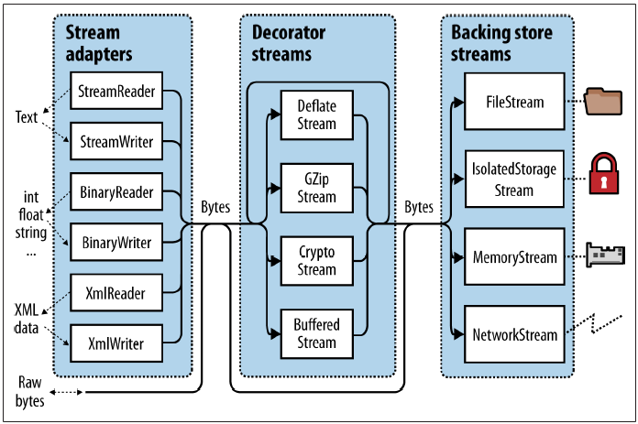
La clase File y StreamWriter
.NET utiliza un modelo de IO muy particular: Streams

Slide 24
Lectura y Escritura de Archivos
Una de las alternativas mas sencillas es utilizar los metodos de la clase File
La desventaja es que no permite especificar encodings , modos de apertura, accesos, etc
StreamReader rdr = File.OpenText(@“C:\...”);
StreamWriter wrt = File.CreateText(@”C:\...”);
while (!rdr.EndOfStream) {
string linea = rdr.ReadLine();
wrt.WriteLine(linea);
}
wrt.Close();
rdr.Close(); // no olvidar!!

Slide 25
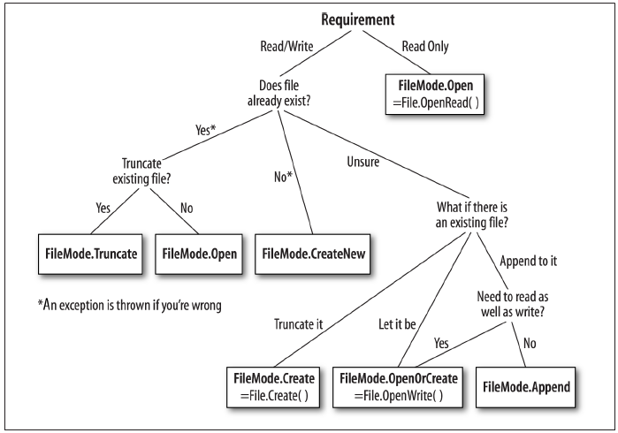
Tipos de Acceso

Slide 26
El tipo enum
Permite declarar en tiempo de compilacion un conjunto de valores posibles que pueden ser referidos por nombre
Dicho de otro modo: constantes numéricas agrupadas bajo un mismo significado
Mejora a las constantes tradicionales porque se validan los tipos
// Antes, el valor era establecido por el programador
const int Regular = 2;
int concepto = Regular; // qué significa???
// ahora, se deja al compilador
enum ConceptoCurso { Malo, Regular, Bueno, MuyBueno }
ConceptoCurso concepto = ConceptoCurso.Malo;
Notes:
No solamente usamos constantes con nombre sino que ademas validamos los tipos!!
Ejemplos: DayofWeek, StringSplitOptions, FileMode

Slide 27
List<T>
Representa un array dinamico de elementos tipo T
No tenemos que especificar un tamaño maximo
La estructura crece a medida que se vaya necesitando
Métodos
Add(T item) , Remove(T item) , Contains(T item)
BinarySearch() , Sort() , Find(predicado)
[int] ← T , [int] → T
foreach(T)
Los elementos pueden repetirse
Los elementos no están ordenados

Slide 28
List<string>
List<string> lineas = new List<string>();
string linea;
do {
linea = Console.ReadLine();
if (string.IsNullOrWhiteSpace(linea))
break;
lineas.Add(linea);
} while (true);
for (int idx = 0; idx < lineas.Count; idx++)
Console.WriteLine("{0,3} - {1}",
idx, lineas[idx]);
No importa cuántas lineas ingrese…siempre habrá espacio en lineas para agregar una nueva
Permite definir multiples variantes de una estructura de datos, cuando lo único que cambia es el tipo involucrado y no el algoritmo

Slide 29
Que significa <T>?
Permite definir multiples variantes de una estructura de datos, cuando lo único que cambia es el tipo involucrado y no el algoritmo
Cada vez que reemplazo T por un tipo concreto, se genera un nuevo tipo de datos
A T se le llama type-parameter
Ventajas mas importantes
Evitar el casting → tipos mas seguros
Evitar el boxing → +rápido, -memoria

